Slide 1
Опыт подготовки технического задания для автоматизации учебного процесса программой 1С:Университет ПРОФ в ВолгГМУ
Петров Максим Владимирович
начальник центра электронных информационно-образовательных ресурсов и технологий управления информационного развития ВолгГМУ,к.ф.-м.н.

Slide 2
Структура Университета
Здесь будет располагаться
видео с докладчиком после создания презентации голубой прямоугольник нужно удалить, оставив только место этого размера под видео
Институт общественного здоровья и управления здравоохранением
Институт непрерывного медицинского и фармацевтического образования
Лечебный факультет
Медико-биологический факультет
Колледж ВолгГМУ
Педиатрический факультет
Стоматологический факультет
Фармацевтический факультет
8 факультетов/институтов
79 кафедр
~10500 обучающихся
1-2 февраля 2022 года
XXII международная научно-практическая конференция НОВЫЕ ИНФОРМАЦИОННЫЕ ТЕХНОЛОГИИ В ОБРАЗОВАНИИ
2

Slide 3
Схема образовательного документооборота
Здесь будет располагаться
видео с докладчиком после создания презентации голубой прямоугольник нужно удалить, оставив только место этого размера под видео
2
3
Деканат
1- Преподаватели, диспетчеры деканатов, деканы
2 - Ведомости успеваемости
3 – Устав и нормативные документы
Студент
Выпускник
1
1-2 февраля 2022 года
XXII международная научно-практическая конференция НОВЫЕ ИНФОРМАЦИОННЫЕ ТЕХНОЛОГИИ В ОБРАЗОВАНИИ
3

Slide 4
Этапы разработки ТЗ
Здесь будет располагаться
видео с докладчиком после создания презентации голубой прямоугольник нужно удалить, оставив только место этого размера под видео
Проведение анализа
Разработка схем AS-IS
Разработка схем TO-BE
Разработка ТЗ
Согласование ТЗ
Доработка ТЗ
Утверждение ТЗ
1-2 февраля 2022 года
XXII международная научно-практическая конференция НОВЫЕ ИНФОРМАЦИОННЫЕ ТЕХНОЛОГИИ В ОБРАЗОВАНИИ
4

Slide 5
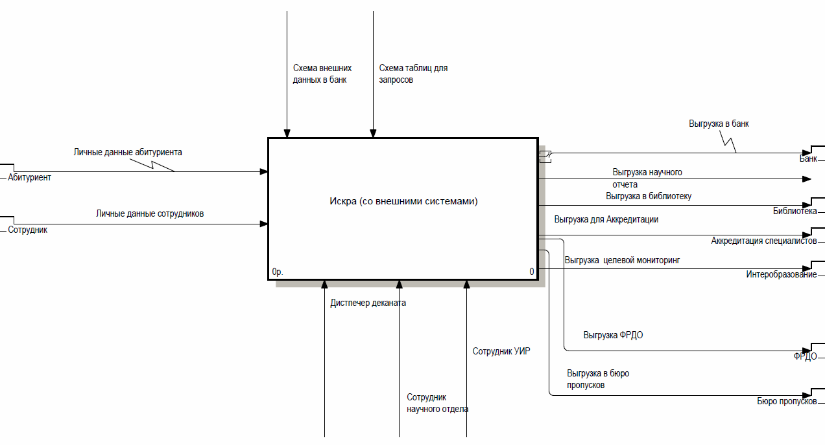
Модель AS-IS IDEF0
Здесь будет располагаться
видео с докладчиком после создания презентации голубой прямоугольник нужно удалить, оставив только место этого размера под видео
1-2 февраля 2022 года
XXII международная научно-практическая конференция НОВЫЕ ИНФОРМАЦИОННЫЕ ТЕХНОЛОГИИ В ОБРАЗОВАНИИ
5

Slide 6
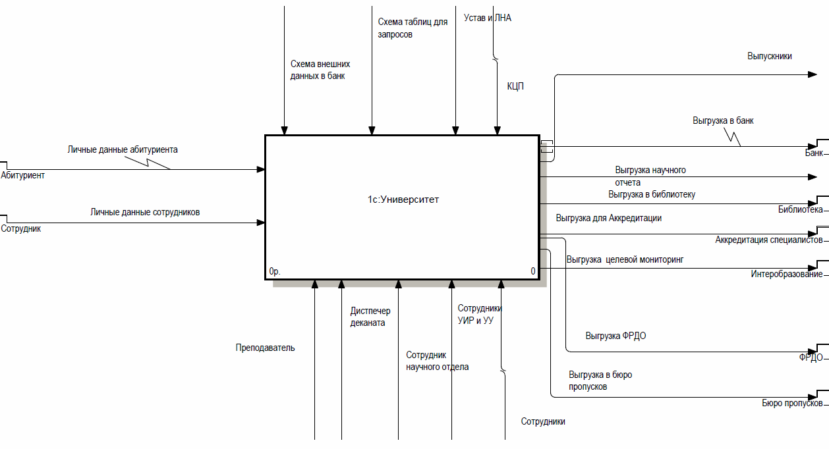
Модель TO-BE IDEF0
Здесь будет располагаться
видео с докладчиком после создания презентации голубой прямоугольник нужно удалить, оставив только место этого размера под видео
1-2 февраля 2022 года
XXII международная научно-практическая конференция НОВЫЕ ИНФОРМАЦИОННЫЕ ТЕХНОЛОГИИ В ОБРАЗОВАНИИ
6

Slide 7
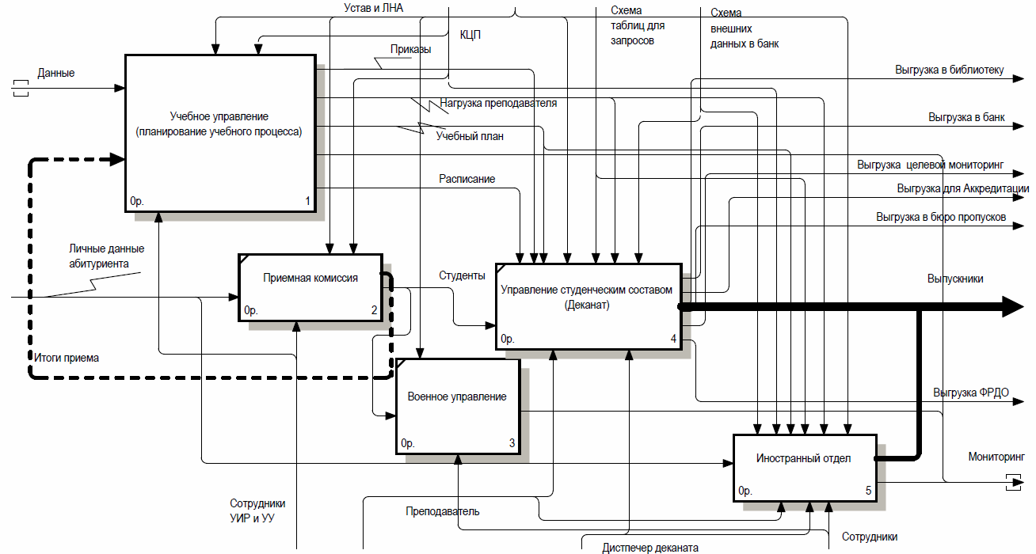
Модель TO-BE IDEF0
Здесь будет располагаться
видео с докладчиком после создания презентации голубой прямоугольник нужно удалить, оставив только место этого размера под видео
1-2 февраля 2022 года
XXII международная научно-практическая конференция НОВЫЕ ИНФОРМАЦИОННЫЕ ТЕХНОЛОГИИ В ОБРАЗОВАНИИ
7

Slide 8
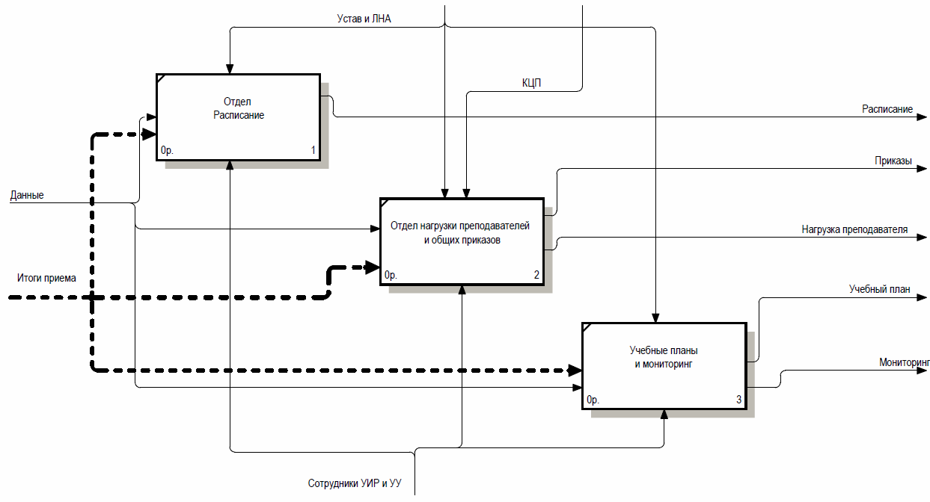
Модель TO-BE IDEF0
Здесь будет располагаться
видео с докладчиком после создания презентации голубой прямоугольник нужно удалить, оставив только место этого размера под видео
1-2 февраля 2022 года
XXII международная научно-практическая конференция НОВЫЕ ИНФОРМАЦИОННЫЕ ТЕХНОЛОГИИ В ОБРАЗОВАНИИ
8

Slide 9
Итоги:
Здесь будет располагаться
видео с докладчиком после создания презентации голубой прямоугольник нужно удалить, оставив только место этого размера под видео
Cформирован общий списка форм документов и отчетов
Убраны излишние формы документов и отчетов
Разработана модель бизнес-процесса документооборота деканатов
Уменьшены количество предполагаемых доработок после внедрения
Увеличение стоимости проекта в 3 раза, за счет раннего вскрытия “подводных камней”
1-2 февраля 2022 года
XXII международная научно-практическая конференция НОВЫЕ ИНФОРМАЦИОННЫЕ ТЕХНОЛОГИИ В ОБРАЗОВАНИИ
9

Slide 10
СПАСИБО ЗА ВНИМАНИЕ!

